Slide 1
Universidad Católica de Santa Fe
Facultad de Arquitectura y Diseño
Sede Santos Mártires Posadas Misiones
CÁTEDRA: INSTALACIONES II
ACUSTICA ARQUITECTONICA
DOCENTES: Arqtos Ávila Dario – Cáceres Ricardo
2025

Slide 2
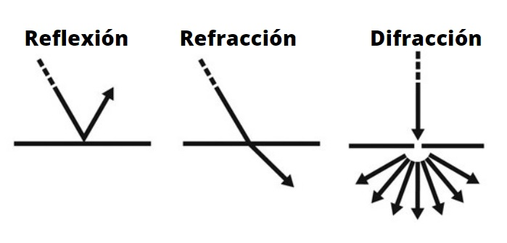
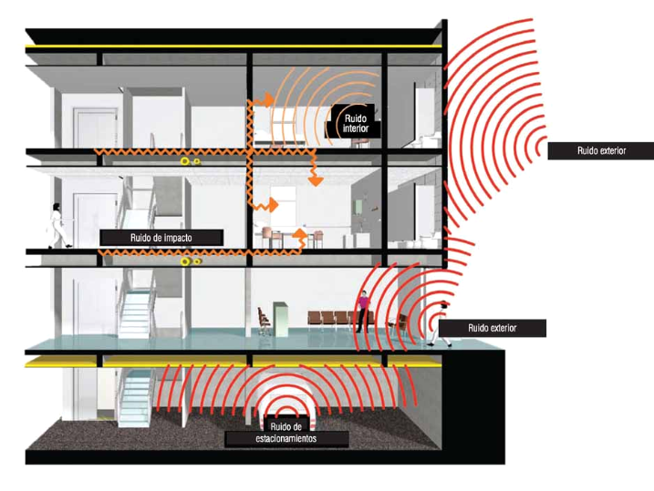
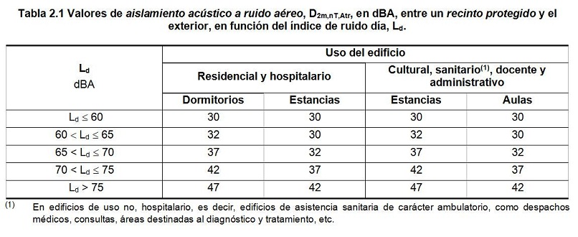
PROPAGACION DEL SONIDO / RUIDOS INTERIORES
Vías de comunicación del ruido:
Cerramientos int. / ext.
Losas entrepisos / azoteas
Unión carpinterías y mamposterías
Ductos de instalaciones
Cajas de escaleras / ascensores

Slide 3
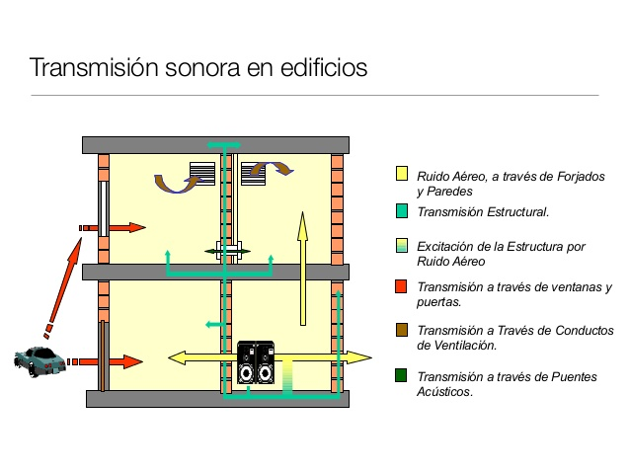
No existe, al menos en la práctica edilicia habitual, una envolvente continua uniforme y homogénea con una misma resolución y comportamiento en toda su extensión.
Ver la transferencia de energía a través de la envolvente de un edificio es evaluar el estudio de sus discontinuidades.
El concepto de discontinuidad en la envolvente….
El puente acústico, permite el paso del sonido de una superficie a otra;
Al haber discontinuidad hay un debilitamiento acústico que deberá revisarse…..con lo cual se esta en presencia de una discontinuidad constructiva mal resuelta.
Lugares posibles de patologías:
Unión de paredes con columnas
Unión de paredes con carpinterías
Unión de tabiques livianos con el solado
Unión de tabiques livianos con el cielorraso
Bajas prestaciones en carpinterías
Malas resoluciones en ductos
Unión de paredes con el cielorraso
Malas resoluciones de instalaciones colgantes

Slide 4
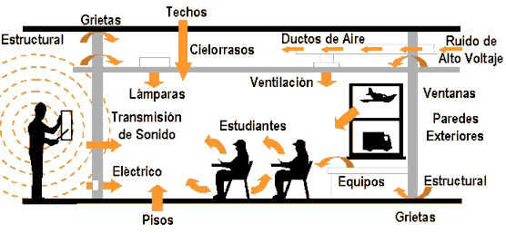
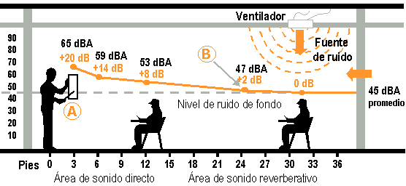
Vías de propagación del ruido…

Slide 5
EL CONTROL DEL RUIDO INTERIOR…
Los ruidos interiores son tan molestos como los exteriores, se identifican ruidos de trasmisión aérea y ruidos de trasmisión mecánica…
..ruidos instalaciones sanitarias (ductos descargas /montantes / bombas..)
..equipos aire acondicionados..
..ruidos en cajas ascensores…
..ruidos en los pasillos….
Los sonidos aéreos son originados por una fuente emisora y el aire como medio emisor
propaga a los elementos constructivos del local, los cuales puestos en vibración transmiten sonidos aéreos a las habitaciones colindantes.
También tenemos los ruidos de impactos /golpes
..losas de azoteas..
..losas de entrepisos..
..cerramientos verticales..

Slide 6
AISLAMIENTO CONTRA RUIDOS DE IMPACTO….
Soporte elástico flotantes….
Estos soportes son respuestas a los ruidos de impactos que se dan sobre las losas de azoteas o losas de entrepisos.
Estos planos aislantes que reposan sobre la estructura, deben estar ubicados entre la estructura / sustrato y los contrapisos de los solados…
Se distribuye sobre la losa un (soporte elástico) que permite absorber las presiones acústicas de los ruidos aéreos y de impacto……evitando y disminuyendo su incidencia sobre los planos inferiores.

Slide 7
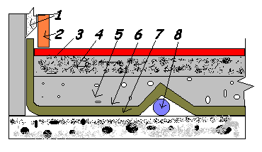
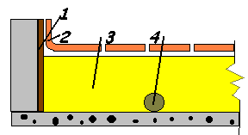
1- Revoque del muro
2- Zócalo fijado al muro, sin tocar el solado
3- Solado de terminación
4- H° liviano
5- Contrapiso liviano
6 / 7 Banda aislante (debe cubrir todo el espesor del sistema hasta el zócalo)
8- Cañería
9- Losa estructural
9
1- Placa de fibra de maderas apoyada sobre mampostería
2- Zócalo de cerámica y solado fijado con pegamento…….
3- Capa de arena gruesa (6 a 8 cm)
4- Cañerías.
5- Contrapiso y carpeta
6- Losa estructural
5
6

Slide 8
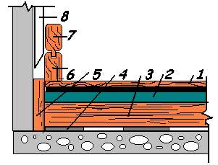
1- Solado de parquet colocado con alquitrán
2- Placas espuma rígida poliuretano
3- Placas de aglomerado de madera
4- Tiras de caucho espesor 10 mm
5- Soporte aislante de aglomerado sobre la mampostería
6- Bastidor del zócalo, fijado al piso
7- Zócalo de aglomerado.
8- Revoque del muro.
9
…”La eficacia del aislamiento depende ante todo de la prudente elección de las características de la losa, del soporte elástico y del contrapiso… para ruidos aéreos es indispensable que la independencia acústica de éste elemento intermediario revista tales condiciones, que la losa pueda considerarse como independiente del edificio”…

Slide 9
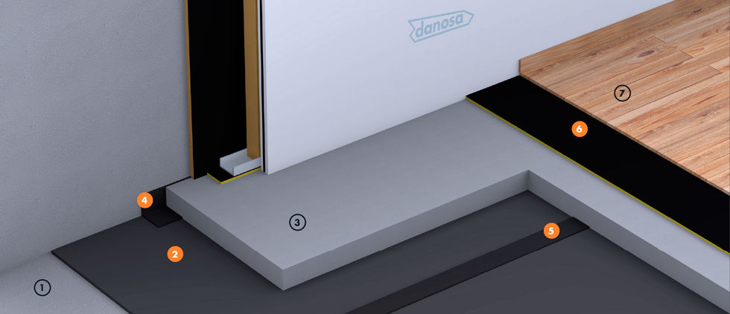
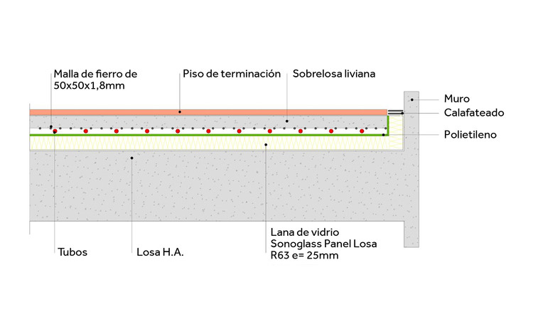
Referencias
1. Estructura hormigón
2. Fieltro flotante de caucho
3. Contrapiso hormigón pobre
4. Solape angulo separador de caucho
5. Solape de unión de caucho
6. Film aislante fonac
7. Solado de madera sobre bastidores.

Slide 10
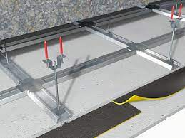
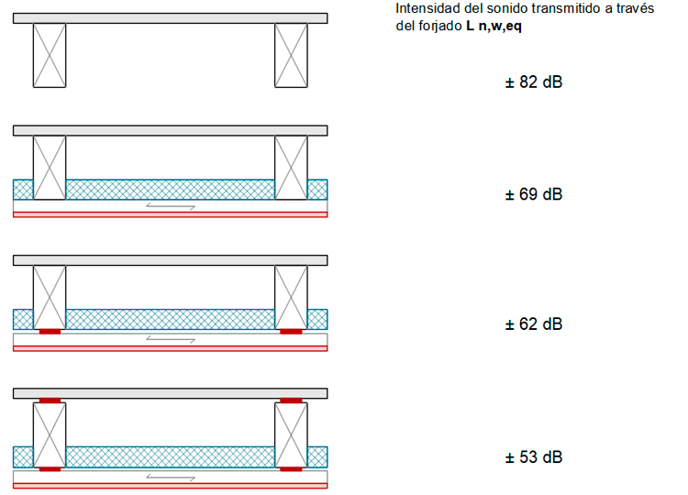
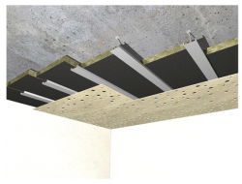
Soportes desde el cielorraso, debajo de la losa…..

Slide 11
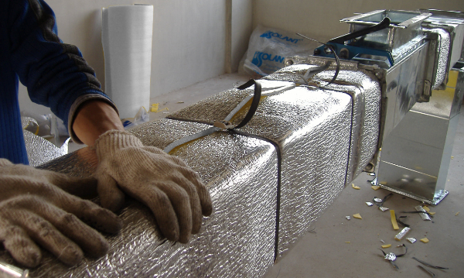
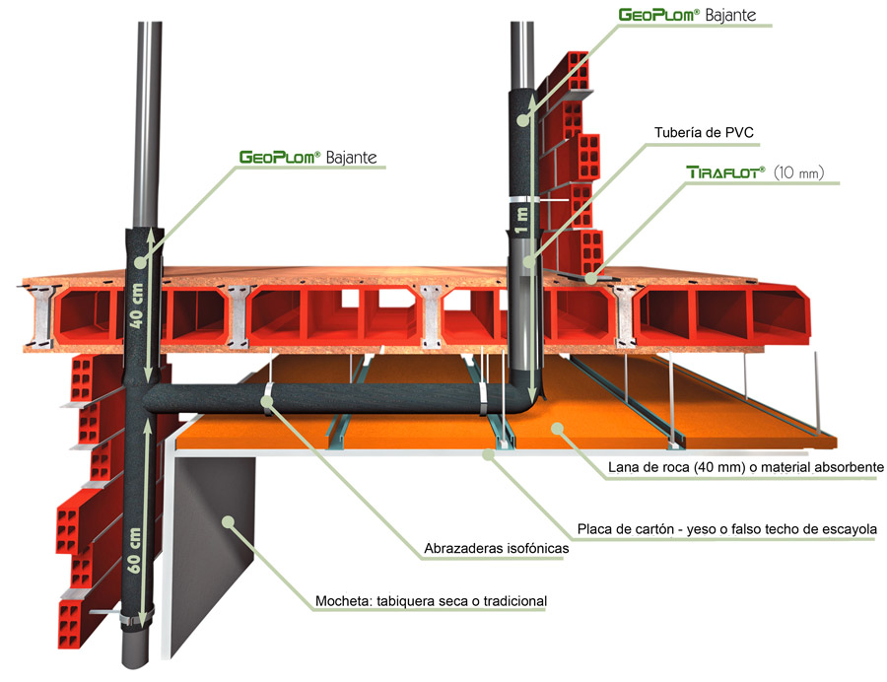
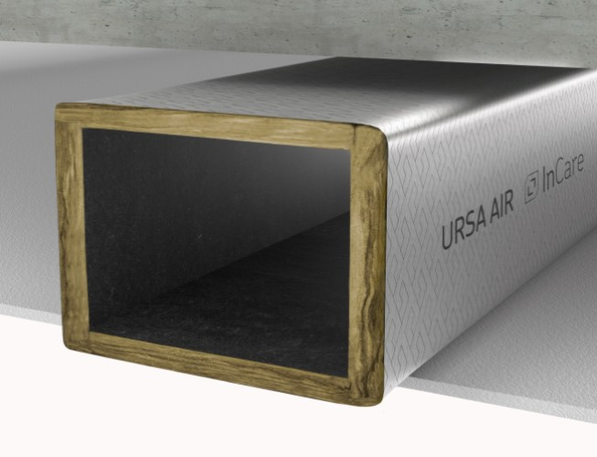
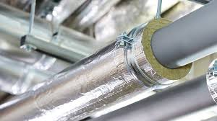
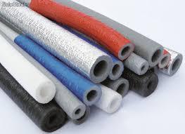

Slide 12
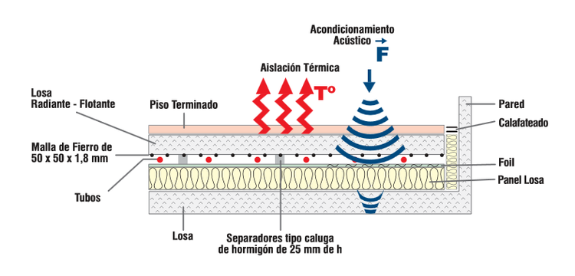
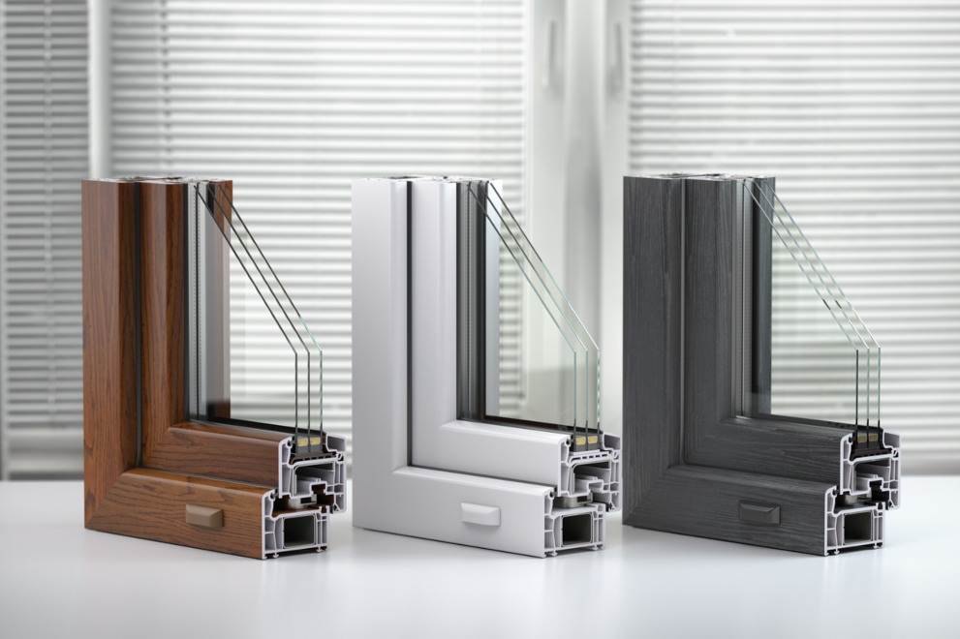
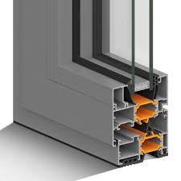
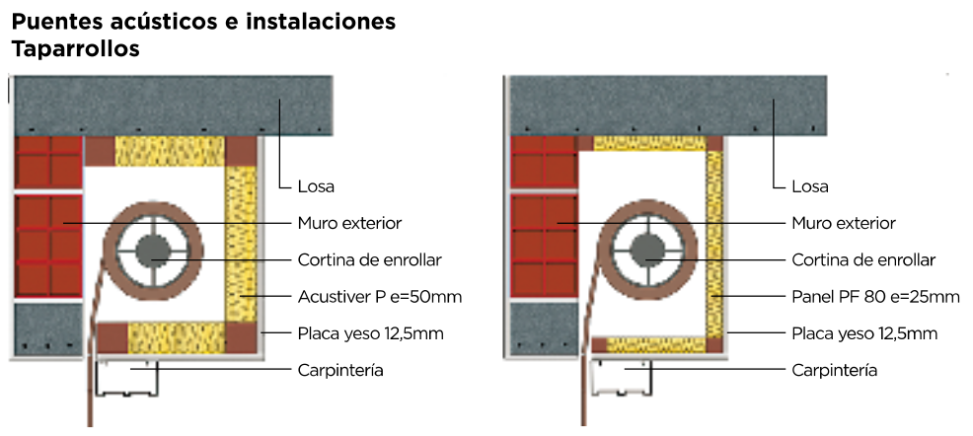
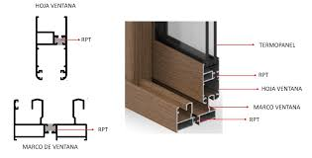

Slide 13
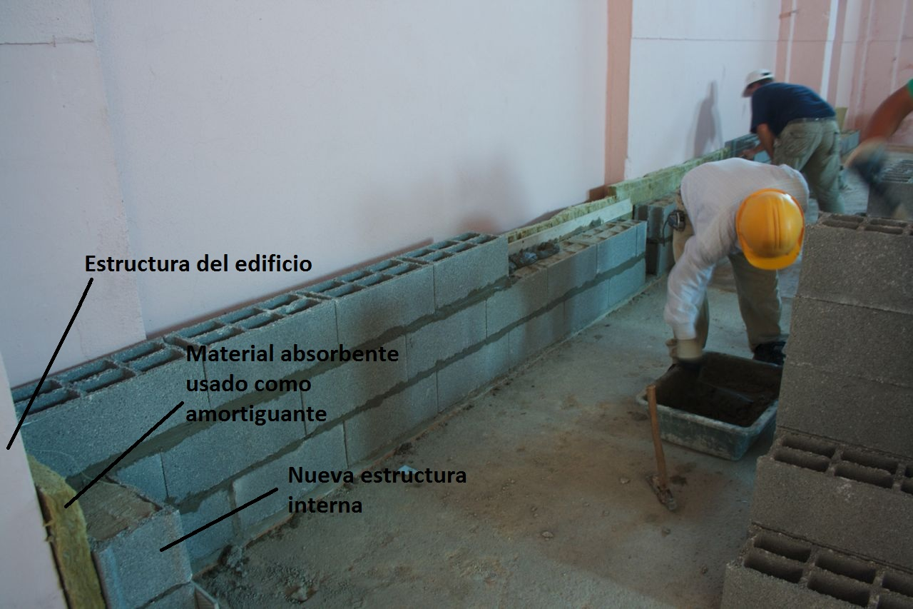
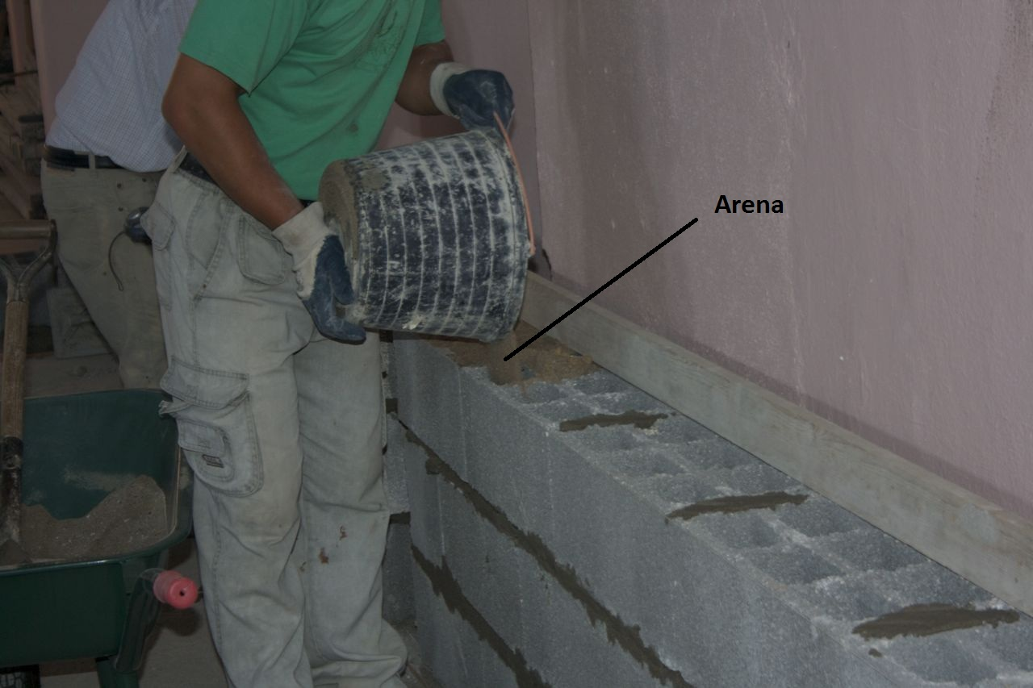
En envolventes verticales (paredes)…..

Slide 14
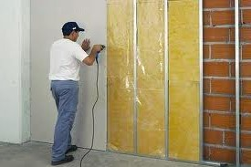
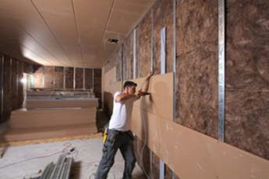
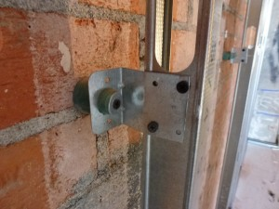
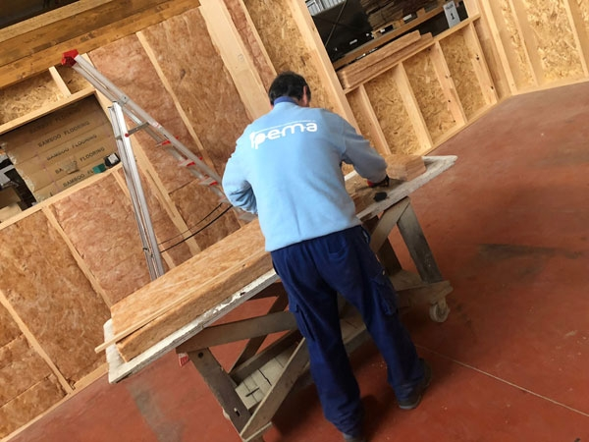
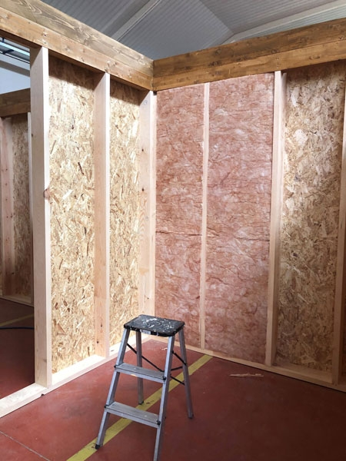

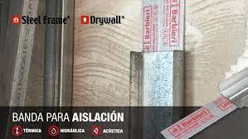

Slide 15
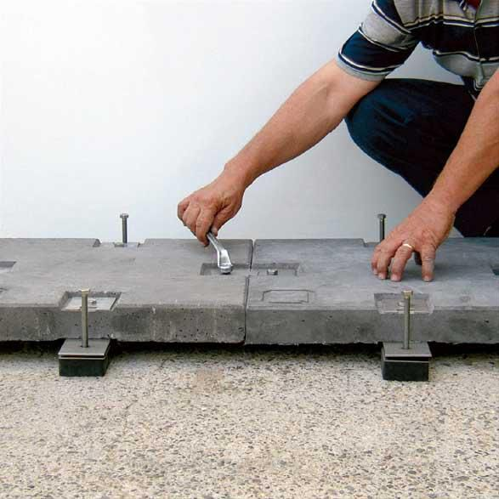
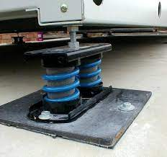
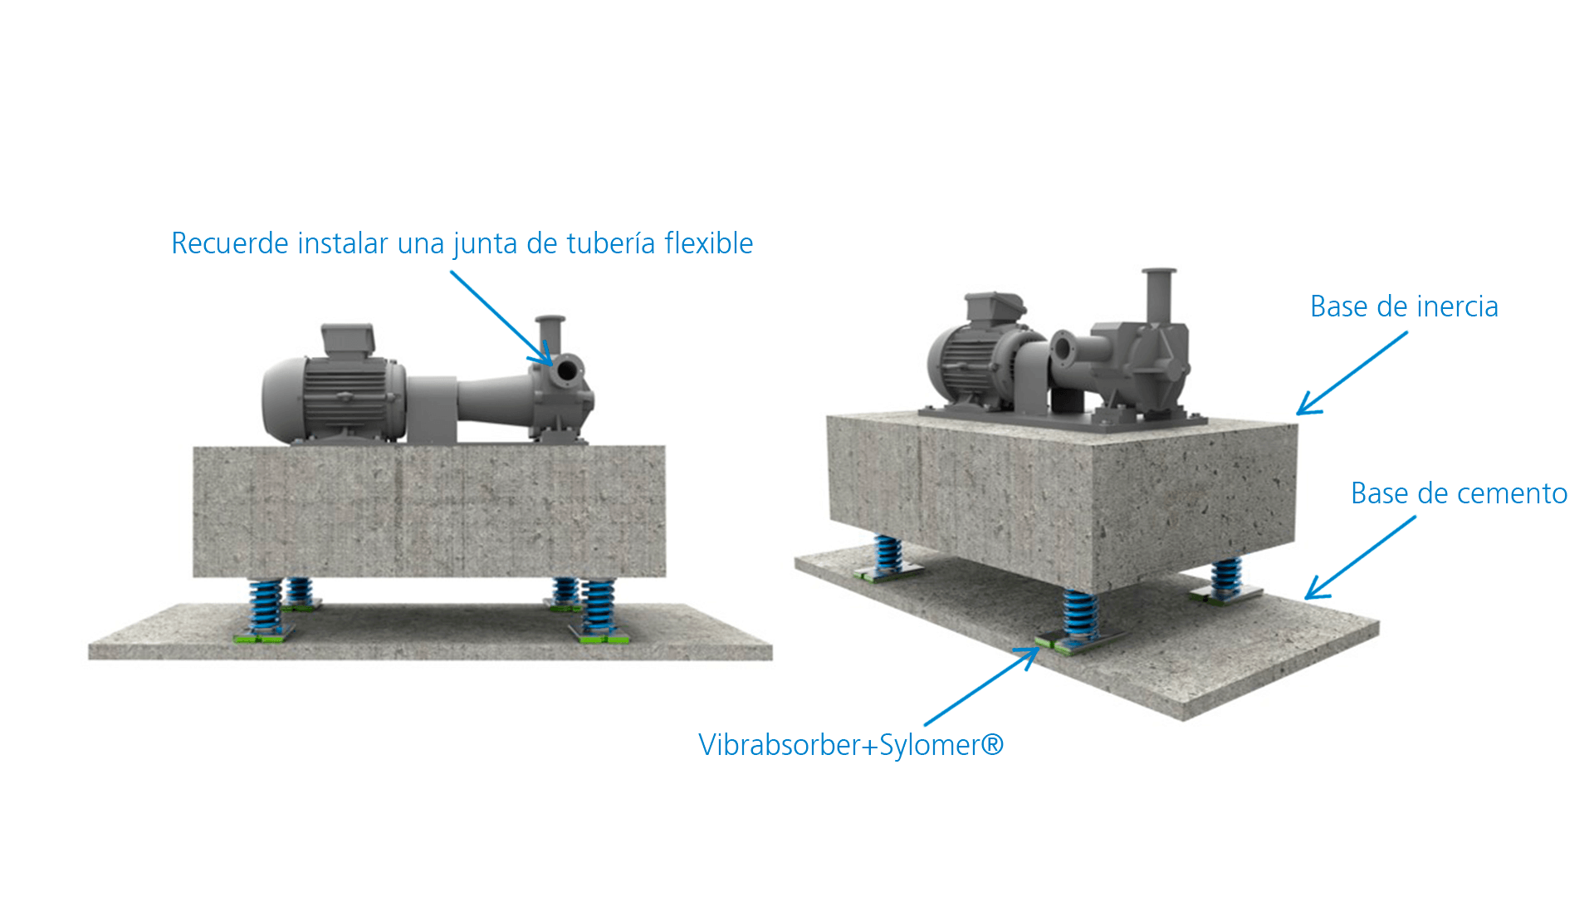
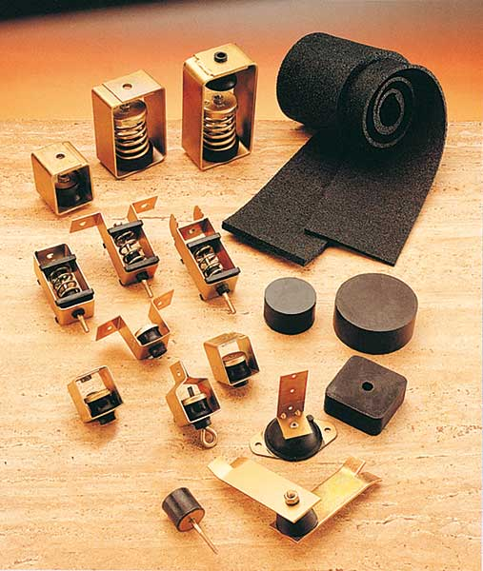
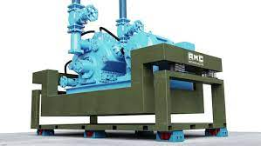
Bases antivibratorias….
Los aisladores de vibraciones son soportes elásticos que tiene como funcionalidad reducir tanto las vibraciones ambientales que llegan a la máquina como las que genera ella misma.

Slide 16
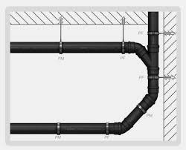
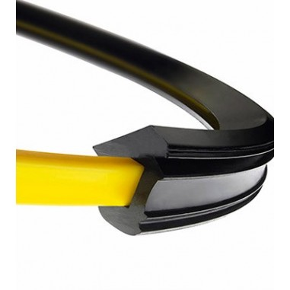
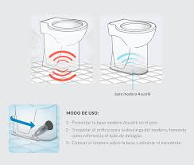
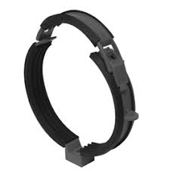
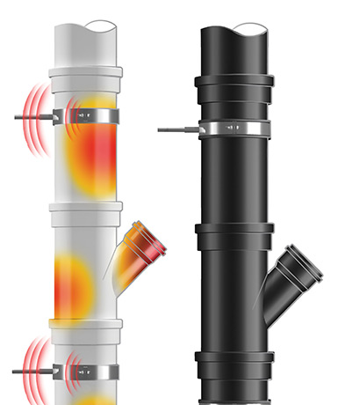
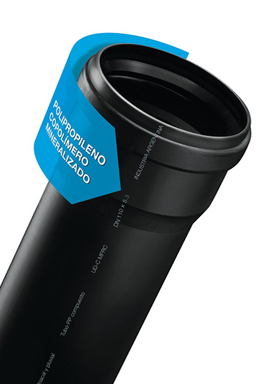
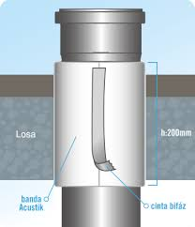

Slide 17
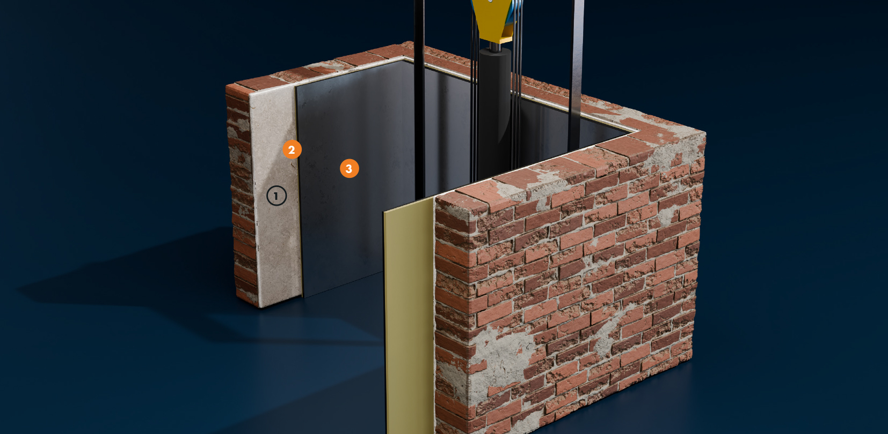
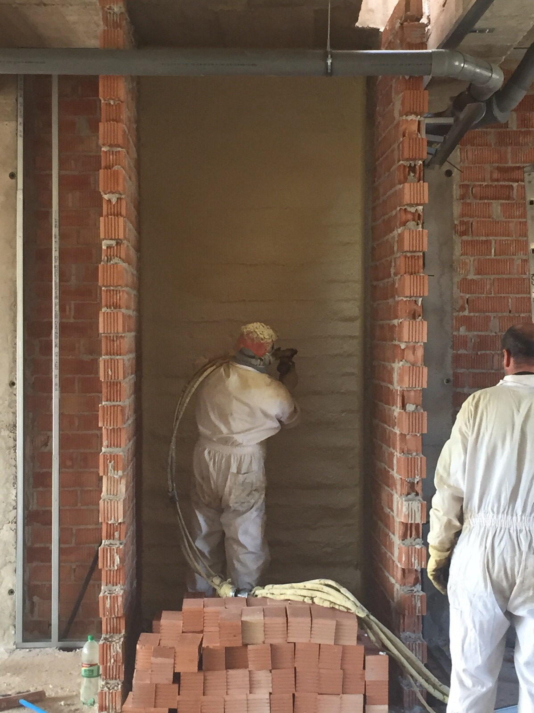
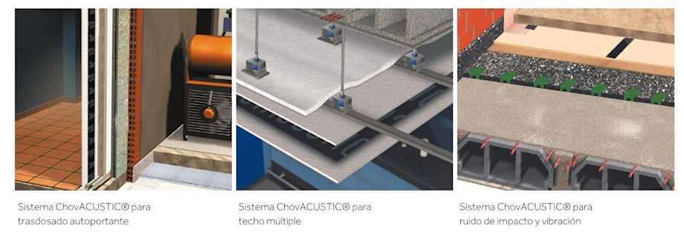
1. Mampostería con revoque
2. Adhesivo acústico
3. Panel multicapa resonante para bajas frecuencias

Slide 18
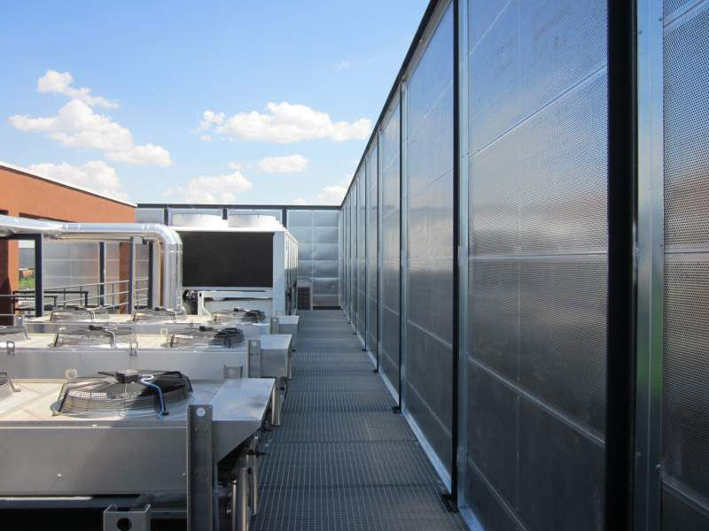
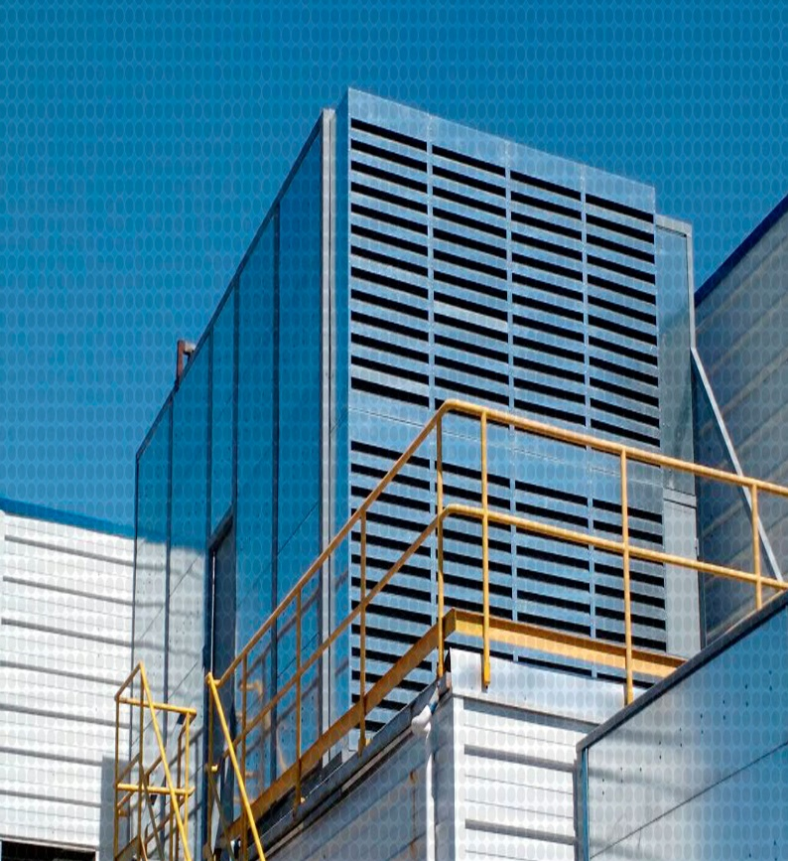
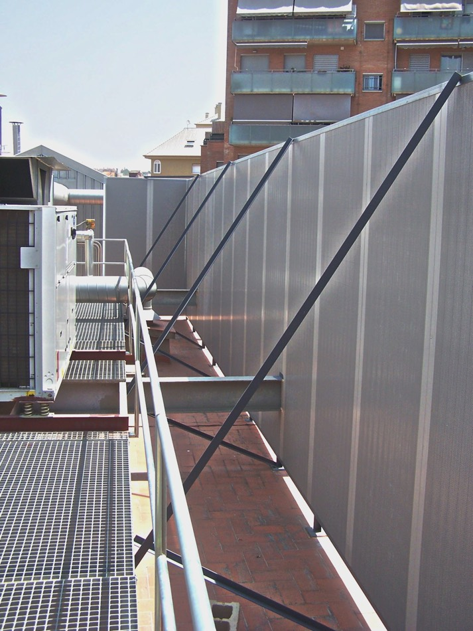
Uso de cajas de insonorización…..

Slide 19

EL CONTROL DEL RUIDO EXTERIOR…

Slide 20
Posibles respuestas a una problemática agobiante y creciente en países desarrollados y en vías de desarrollo….
Planificación urbana del crecimiento de la ciudad.
Identificación de fuentes contaminantes de ruidos urbanos.
Estudio de circulaciones de vías publicas.
Estudio de las topografías del lugar.
Uso de tecnologías aplicadas a su atenuación en edificaciones nuevas y existentes.
Exigencias de las normativas vigentes.

Slide 21

a- unión de calle con vía principal
b- Reducción de intersecciones. Una sup. de 8 ha con 24 cruces reducidas a 4 cruces.-

Slide 22


Otra forma de reducir el ruido de tránsito, es por medio de viaductos donde la distancia a las viviendas se determina en función de la pantalla artificial formada por el terreno.-
La ubicación correcta de zonas ruidosas como en el caso de fábricas, en terrenos accidentados, contribuye a obtener la disminución de ruidos en las zonas de viviendas.

Slide 23



El ruido de tránsito en calles angostas con edificios paralelos a la misma, causa grandes molestias para la mayoría de los habitantes.
Calles más anchas, eventualmente con vegetación interpuesta entre las calles y los edificios, pueden reducir sustancialmente el ruido de tránsito

Slide 24
Una fuente sonora puntual con un nivel de ruido de 90 db(vía transitada) a 5m, tendrá un nivel de ruido de 84 db…
a 10 m de distancia, de 78 db…
a 20 m, de 72 db…
a 40m, de 66 db
(ley de distancia….)
Cada vez que se duplica la distancia, el nivel de ruidos disminuye en 6db.

Slide 25
La vegetación juega un papel esencial en la propagación de los sonidos a lo largo de las superficies terrestre, ya que ayuda a absorberlo y a disiparlo.
El tipo y la extensión de la vegetación a emplear dependen del área de frecuencia donde el ruido es más indeseable, las plantaciones de árboles brinda amortiguación en el caso de frecuencias bajas, la hierba y los arbustos amortiguan altas frecuencias, la vegetación ideal para éste fin debe ser de hojas perennes.
La disminución del ruido obtenido por pantallas vegetales puede estimarse en 5 db, valor que está lejos de ser despreciable

Slide 26







Slide 27
Como es sabido… el sonido se percibe mejor con viento a favor que con viento en contra.
La causa de ello es que… con el viento a favor las ondas sonoras se desvían hacia abajo, hacia el suelo, y hacia arriba en casos de viento en contra.
La dirección del viento dominante, por ello, tiene importancia al proyectarse edificios altos.

Slide 28
Ver la atenuación y el control acústico en los balcones….a través del tratamiento de los cielorrasos, barandas y piel de vidrio.

Slide 29
Normativa Nacional (Ley de Higiene y Seguridad en el Trabajo) 19.587/72:
Hace referencia a la salud y prevención de los trabajadores frente a riesgos laborables.
Decreto 351/79:
Este decreto reglamentario de la Ley 19.587/72, en su Anexo V, detalla los límites máximos permisibles de ruido en el ámbito laboral y las medidas de protección auditiva necesarias.
Ley 24.557/95:
La Ley de Riesgos del Trabajo y sus decretos complementarios también contemplan la problemática del ruido y establecen mecanismos para la prevención y reparación de daños relacionados con la exposición al ruido en el trabajo.
Ley 1540:
Esta ley, sancionada en la Ciudad de Buenos Aires, se enfoca en la prevención y control de la contaminación acústica en el ámbito urbano.
Resolución N°2/2021-APRA:
Esta resolución de la Agencia de Protección Ambiental de la Ciudad de Buenos Aires actualiza aspectos de la normativa sobre contaminación acústica, incluyendo el mapa de áreas de sensibilidad acústica y la regulación de actividades potencialmente contaminantes por ruido.
Norma IRAM 4062:
Esta norma argentina define los ruidos molestos al vecindario, estableciendo criterios para determinar si un ruido es molesto en función de su intensidad, duración y características.

